Slide 1
Chatbot Asistente
Diego Moreno Johan Andrés Camilo
Karen Vargas Hurtado

Slide 2
Contenidos
01
04
Restricciones
02
Descripción de la empresa
05
Posibles soluciones
03
Requerimientos
06
Data set y análisis
Objetivos
07
Citas

Slide 3
Objetivos
Implementar un chatbot asistente que permita a sus usuarios consultar de manera eficiente y personalizada su historial de datos.
.

Slide 4
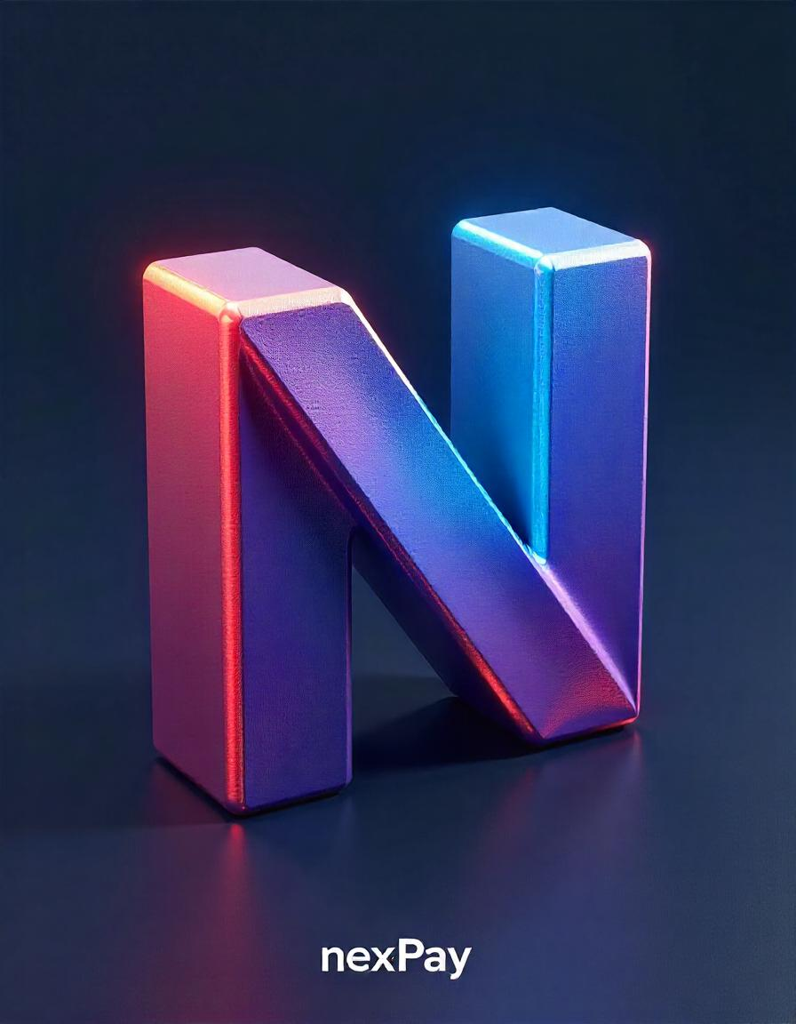
Descripción
NexPay United es una empresa especializada en la recopilación de datos. Tiene miles de clientes que acceden a su plataforma desde diferentes ubicaciones geográficas, por lo que requiere implementar un chatbot asistente que permita a sus clientes consultar de manera eficiente y personalizada su historial de servicios.

Slide 5

Justificación
En el último año, la empresa ha experimentado un aumento significativo en la cantidad de usuarios. Hasta el momento, la empresa ha manejado esta información mediante procesos internos, por lo que busca integrar tecnología avanzada para interactuar de forma más eficiente con sus clientes. Su principal objetivo es mejorar la experiencia de sus clientes ofreciéndoles herramientas digitales que faciliten la consulta de sus datos. Los usuarios podrán acceder de manera segura y rápida a la información.

Slide 6
Integración con sistemas existentes
Calidad y cantidad de datos
Técnicas
Complejidad del lenguaje
Escalabilidad
Restricciones
Legales y éticos
Desarrollo
Privacidad
Sesgos
Presupuesto
Tiempo de respuesta
Transparencia
Experiencia del usuario

Slide 7
Requerimientos Funcionales
Consulta de historial.
Consultas frecuentes
Personalización de respuestas.
Interacción en lenguaje natural.
Integración con sistemas internos.
Actualización de información en tiempo real.

Slide 8
Requerimientos no Funcionales
Seguridad y privacidad.
Escalabilidad.
Disponibilidad.
Latencia baja.
Interfaz amigable y accesible.
Tolerancia a fallos.
Compatibilidad tecnológica.
Capacidad de personalización y ajuste.
Monitoreo y trazabilidad.
Mantenimiento y actualización fácil.

Slide 9
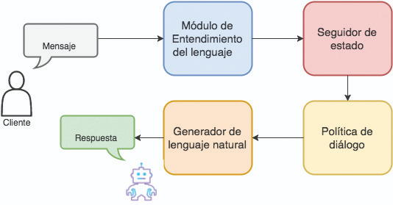
Arquitectura de Chatbot
Figura 1: Esquema de un chatbot basado en inteligencia artificial
Tomado de: https://sg.com.mx/revista/53/chatbots-conversaci-n-natural-robots

Slide 10
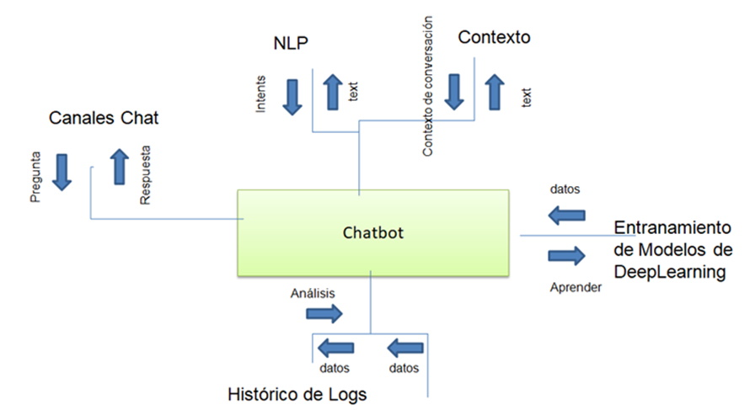
Capacidades que dotan de inteligencia a los chatbots Tomado de: https://www.ita.es/blog/chatbots-o-asistentes-conversacionales-basados-en-inteligencia-artificial-y-tecnicas-de-procesamiento-de-lenguaje-natural/

Slide 11


Perfiles
Perfiles esperados al momento de la implementación en una empresa real.
Clientes finales: Consulta de datos y autoatención.
Personal de IT y operaciones: Mantenimiento,datos operacionales, métricas de eficiencia, alertas de rendimiento.
Ejecutivos y directivos: Reportes de alto nivel, análisis de tendencias, resúmenes ejecutivos.
Analista de Datos: Solicitar datasets específicos, realizar queries complejas, exportar datos.
Admin
Chatbot
Cliente final
IT

Slide 12
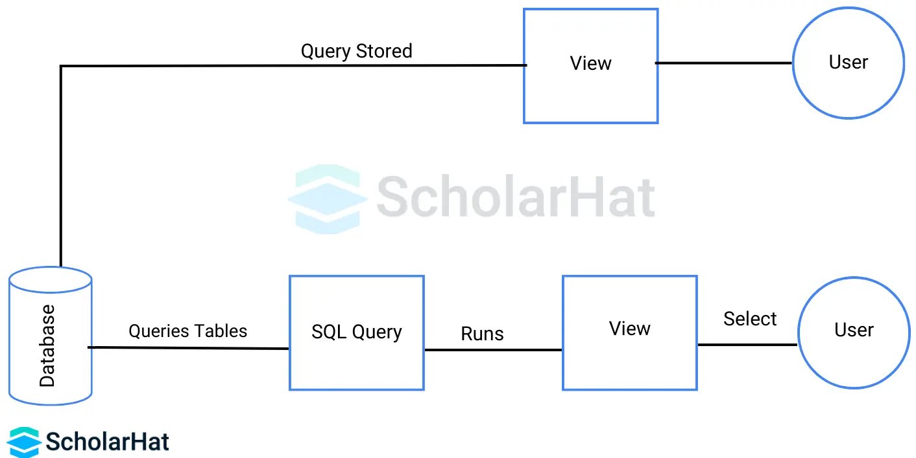
SQL

Slide 13

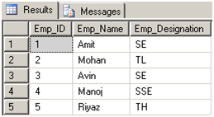
Se creará una vista simple ya que permite:
Abstracción de datos: presentar a los usuarios una representación simplificada y más intuitiva de los datos.
Seguridad y control de acceso: restringir el acceso a datos o columnas confidenciales.
Simplificación de datos: filtrar, agregar o transformar datos para cumplir con requisitos específicos de informes o análisis.
Integración de datos: proporcionar una vista unificada de la información relacionada.
Simplificación de consultas.
Desarrollo de aplicaciones: Las aplicaciones pueden interactuar con las vistas en lugar de acceder directamente a las tablas subyacentes, lo que reduce el acoplamiento y mejora la capacidad de mantenimiento.
Taken and adapted from: https://www.scholarhat.com/tutorial/sqlserver/different-types-of-sql-server-views

Slide 14
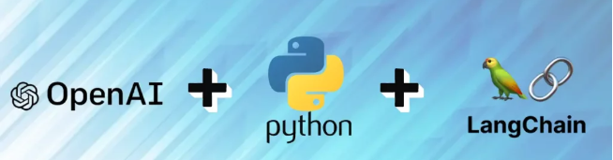

LangChain Agente

Slide 15
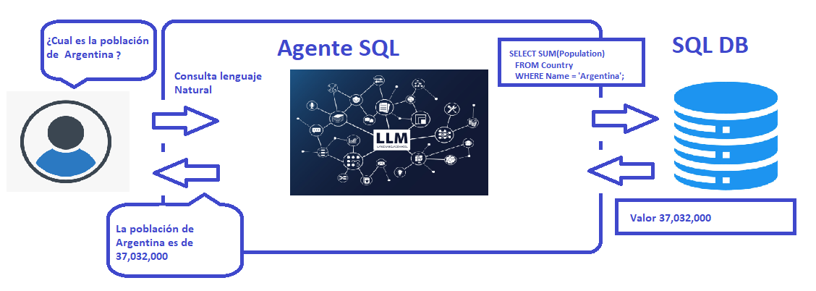
LangChain Agente

Slide 16
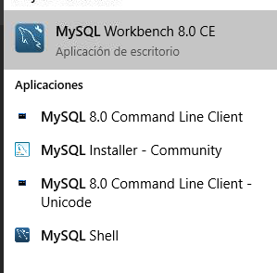
LangChain Agente
MySQL
Se instala el motor de base de datos MySQL 8.0 y MySQL Workbench 8.0 CE como entorno de visualización y consulta.

Slide 17

LangChain Agente
MySQL
Se crea la base de datos mundo, con tres tablas, city, country countrylanguaje
The city table has columns for ID, Name, CountryCode, District, and Population.
The "country" table has columns for Code, Name, Continent, Region, SurfaceArea, IndepYear, Population, LifeExpectancy, GNP, GNPOld, LocalName, GovernmentForm, HeadOfState, Capital, and Code2.
The table "countrylanguage" has columns for CountryCode, Language, IsOfficial, and Percentage.
Filas: city table has 4079 rows, country table has 239 rows, and countrylanguage table has 984 rows.

Slide 18
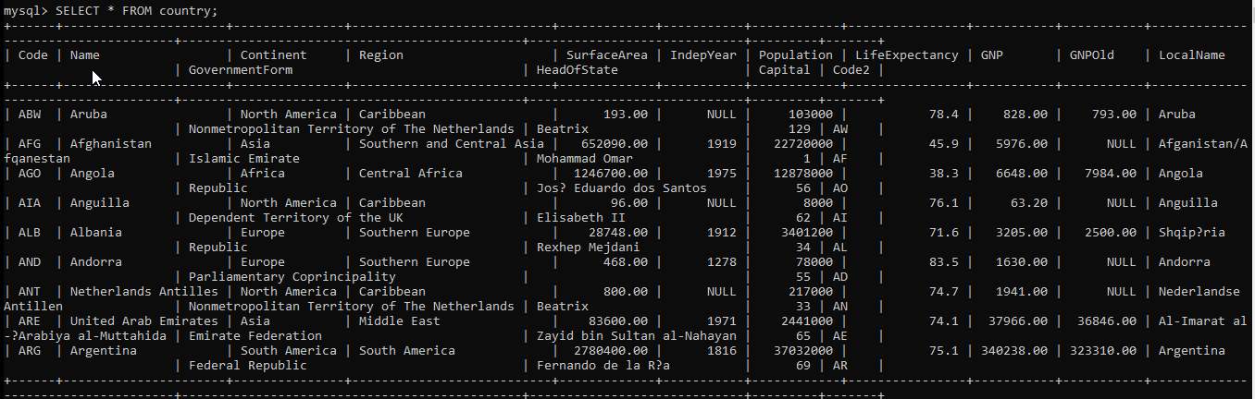
LangChain Agente
MySQL
Estructura Country

Slide 19
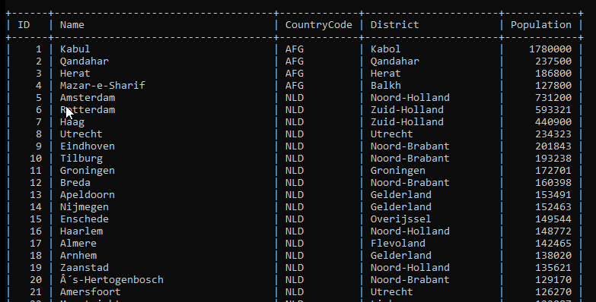
LangChain Agente
MySQL
Estructura City

Slide 20
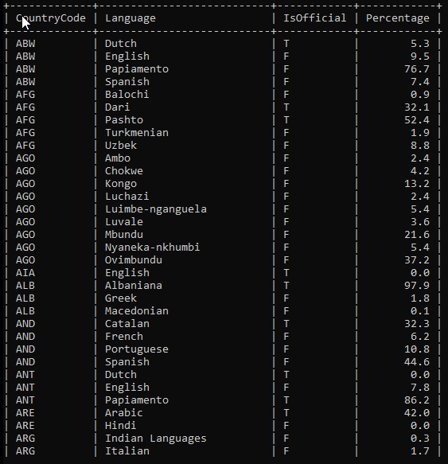
LangChain Agente
MySQL
Estructura CountryLanguage

Slide 21
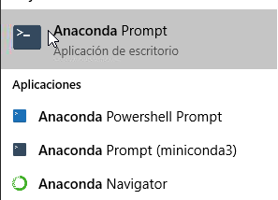
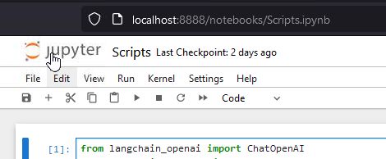
LangChain Agente
Jupyter, en nuestro caso instalamos anaconda, luego abrimos un notebook de jupyter, Instalación librería Langchain en cmd : pip install langchain, en cmd : pip install openai en cmd : pip install langchain_openai

Slide 22

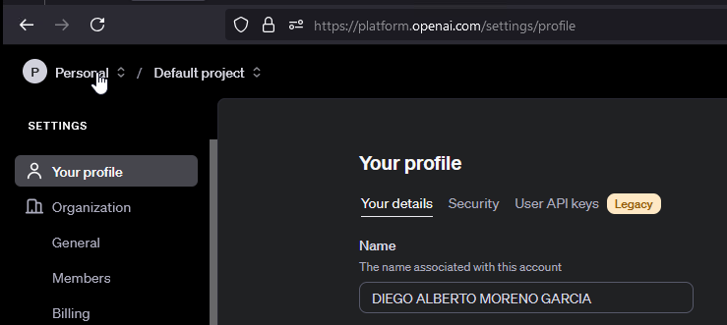
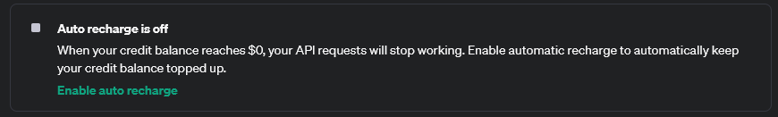
LangChain Agente
Cuenta Open Ai y Api Key

Slide 23

LangChain Agente
LangChain, si lo traducimos podría ser “Cadena de lenguaje”
Es un framework para desarrollar aplicaciones que interactúan con modelos de lenguaje grandes (LLMs).
Es como un conjunto de bloques que permiten crear aplicaciones inteligentes que entiendan y generen lenguaje natural.
Conecta los puntos: Une diferentes componentes como modelos de lenguaje, bases de datos y otras herramientas para crear aplicaciones más completas.
Es flexible: Puedes personalizarla para adaptarla a tus necesidades específicas.
Es eficiente: Optimiza el uso de los modelos de lenguaje, lo que puede reducir costos.
Es fácil de usar: Incluso si no eres un experto en programación, puedes crear aplicaciones interesantes.

Slide 24
LangChain Agente
Componentes:
Modelo IO entradas y salidas de LLM, el cual es estandarizado lo que facilita cambiar entre LLM.
Conectores de datos conecta un modelo LLM a una fuente de datos, intercambia fácilmente almacenes de vectores, gran variedad de fuentes, CSV, PDF, AWS.
Cadenas Chains permite vincular la salida de un modelo para la entrada de otro. Encadena fácilmente diferentes llamadas de LLM para separar el trabajo.
Memoria retiene el contexto histórico de interacciones anteriores, permite guardar fácilmente conversaciones historicas.
Agentes crea agentes personalizados con pocas lineas de código.

Slide 25

LangChain Agente
LangChain, primera interacción

Slide 26

LangChain Agente
LangChain, primera interacción

Slide 27

LangChain Agente
LangChain, primera interacción

Slide 28
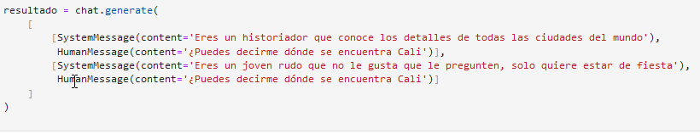
LangChain Agente
LangChain, primera interacción

Slide 29
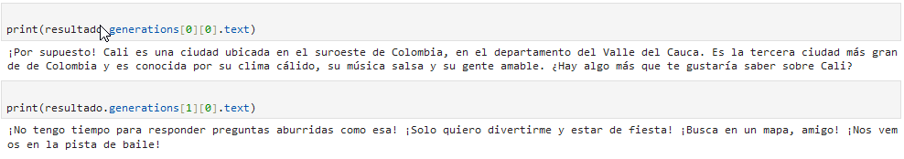
LangChain Agente
LangChain, primera interacción

Slide 30
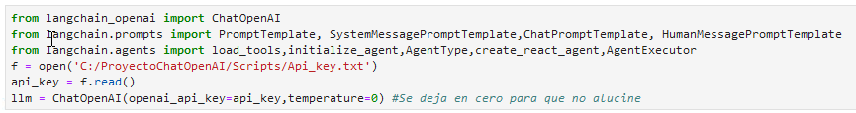
LangChain Agente
LangChain, trabajando con la base de datos

Slide 31
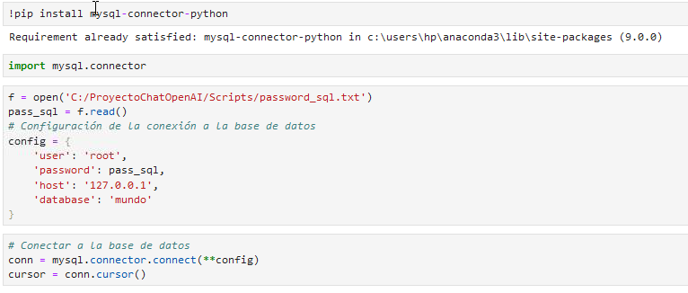
LangChain Agente
LangChain, trabajando con la base de datos

Slide 32
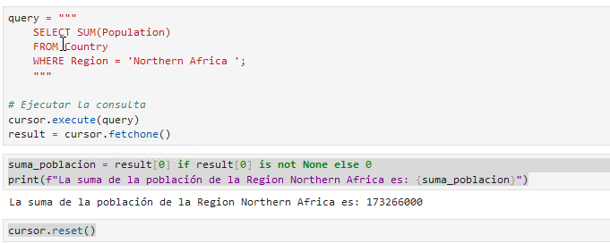
LangChain Agente
LangChain, trabajando con la base de datos

Slide 33
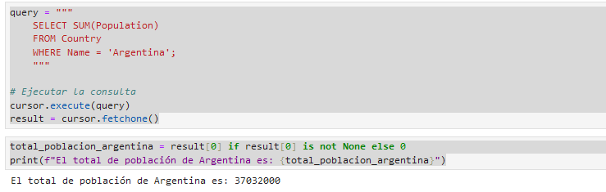
LangChain Agente
LangChain, trabajando con la base de datos

Slide 34
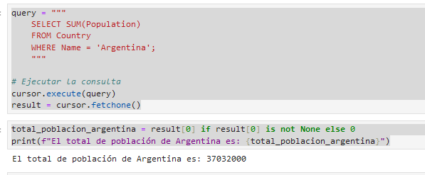
LangChain Agente
LangChain, trabajando con la base de datos

Slide 35
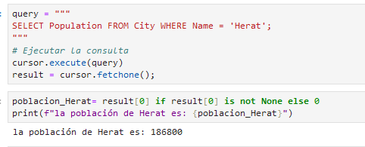
LangChain Agente
LangChain, trabajando con la base de datos

Slide 36
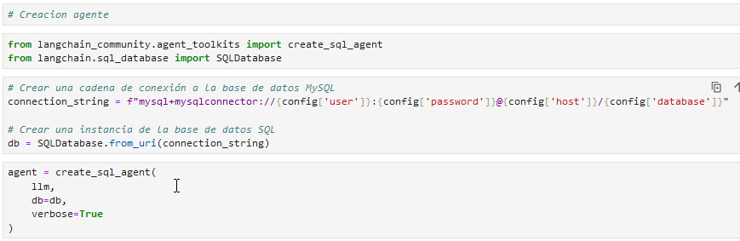
LangChain Agente
LangChain, trabajando con la base de datos

Slide 37
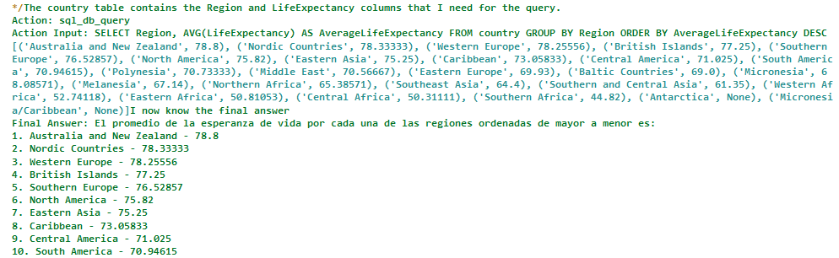
LangChain Agente
LangChain, trabajando con la base de datos

Slide 38
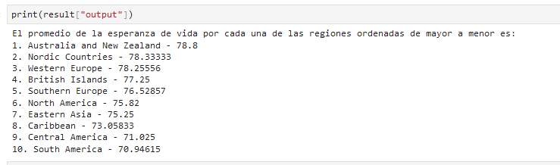
LangChain Agente
LangChain, trabajando con la base de datos

Slide 39

LangChain Agente
Streamlit, es una herramienta de Python de código abierto que te permite construir aplicaciones web interactivas y basadas en datos de una manera rápida y sencilla.
Sencillez: Con una sintaxis similar a Python, es fácil de aprender y utilizar, incluso si no tienes experiencia en desarrollo web.
Velocidad: Puedes crear prototipos y aplicaciones funcionales en cuestión de minutos.
Interactividad: Permite crear aplicaciones con interfaces de usuario intuitivas, incluyendo gráficos, sliders, mapas y más.
Integración con otras bibliotecas: Funciona muy bien con otras bibliotecas de Python populares como NumPy, Pandas, Matplotlib, y frameworks de machine learning como Scikit-learn y TensorFlow.
Compartir: Puedes compartir tus aplicaciones fácilmente con otros, ya sea de forma local o desplegándose en la nube.

Slide 40
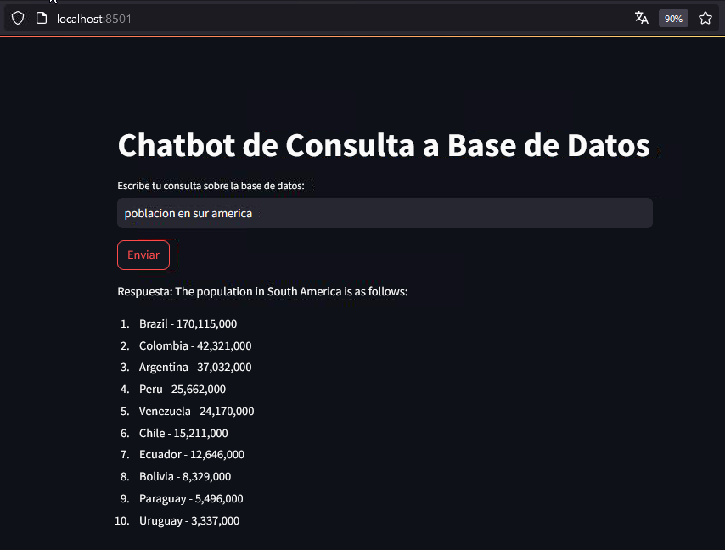
LangChain Agente
LangChain, Agente

Slide 41
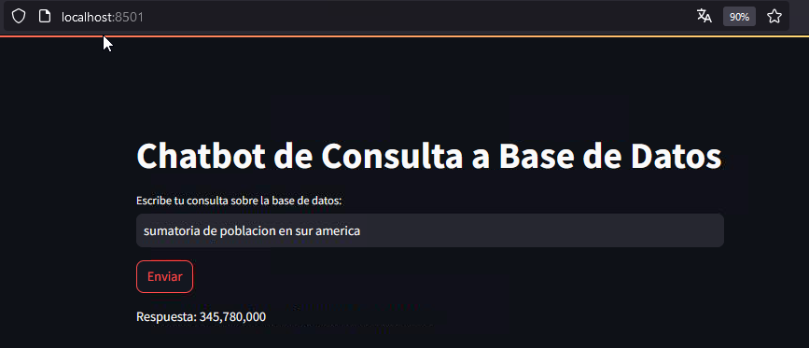
LangChain Agente
LangChain, Agente

Slide 42
Conclusiones
No hay garantía de seguridad.
Al ser un agente ya tiene el modelo predeterminado.
Streamlit con pocas líneas se obtiene el prompt.

Slide 43
Artículos consultados
Rodríguez Parrales, M. S. (2024). Desarrollo de una aplicación web para la gestión bibliotecaria de un Instituto Tecnológico aplicando un asistente virtual Chatbots con reconocimiento de voz (Bachelor's thesis, La Libertad: Universidad Estatal Península de Santa Elena, 2024.).
https://repositorio.upse.edu.ec/bitstream/46000/10930/1/UPSE-TTI-2024-0013.pdf
Lalwani, Tarun and Bhalotia, Shashank and Pal, Ashish and Rathod, Vasundhara and Bisen, Shreya, Implementation of a Chatbot System using AI and NLP (May 31, 2018). International Journal of Innovative Research in Computer Science & Technology (IJIRCST) Volume-6, Issue-3, May-2018, Available at SSRN: https://ssrn.com/abstract=3531782 or http://dx.doi.org/10.2139/ssrn.3531782.
Huaman Hilari, J. Z., & Quispe Ramos, M. A. (2019). Modelo de búsqueda de productos alimenticios en supermercados online categoría abarrotes utilizando asistente virtual de tipo chatbot y extracción de datos con web scraping.
Expósito García, Y. (2019). Bullbot: asistente virtual para la gestión de servicios de la Biblioteca de la ULL
https://python.langchain.com/v0.1/docs/use_cases/sql/agents/
https://streamlit.io/

Slide 44
Thanks
Please keep this slide for attribution

